Slide 1




Minun feedini
OMA NIMI

Slide 2


Minun hakusanani
Mieti, mistä olet tällä viikolla etsinyt tietoa. Täydennä hakusanat omien kiinnostuksen kohteiden mukaisesti. Hakusanat voivat liittyä myös toisiinsa.
ESIMERKKI
hakusana
villakoira
hakusana
hakusana
hakusana
hakusana
hakusana
hakusana
hakusana
hakusana

Slide 3

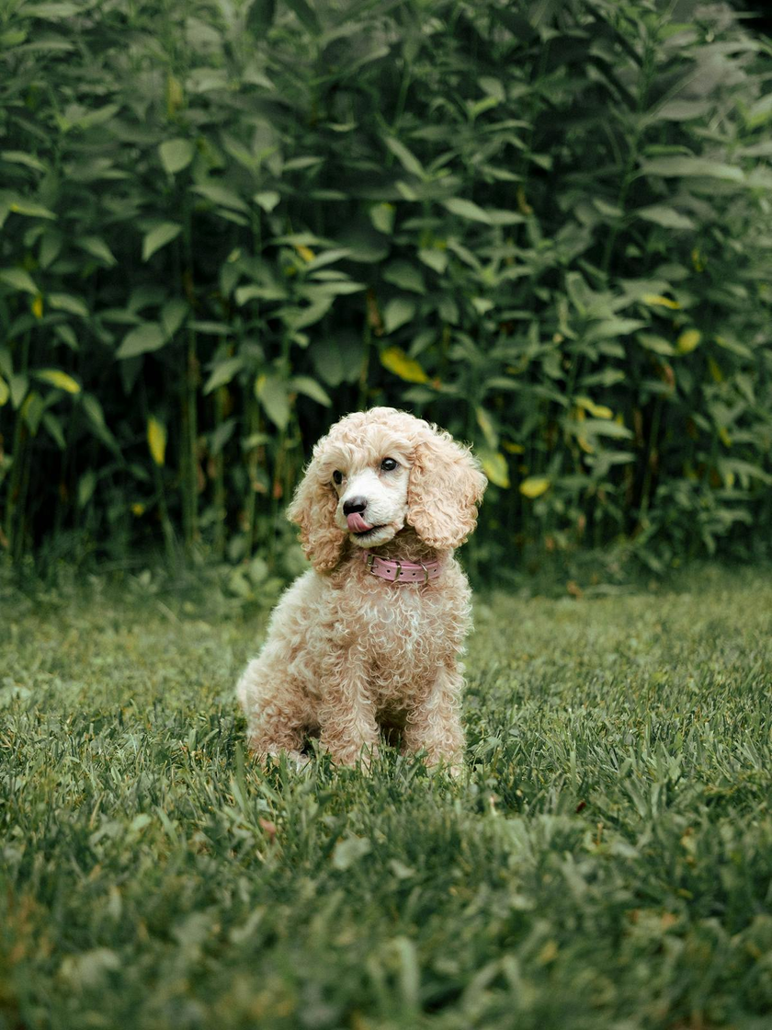
Minun feedini
Valitse viisi suosikkihakusanaa.
Lisää jokaiseen ruutuun otsikoksi yksi valitsemasi hakusana.
Etsi kuvapankista sopiva kuva ruutuun, esim. www.pexels.com.
ESIMERKKI
villakoira
hakusana
hakusana

Slide 4
Minun feedini
Valitse viisi suosikkihakusanaa.
Lisää jokaiseen ruutuun otsikoksi yksi valitsemasi hakusana.
Etsi kuvapankista sopiva kuva ruutuun, esim. www.pexels.com.
hakusana
hakusana
hakusana

